Slide 1
Să construim un robot
BY SANJAY AND ARVIND SESHAN

Slide 2
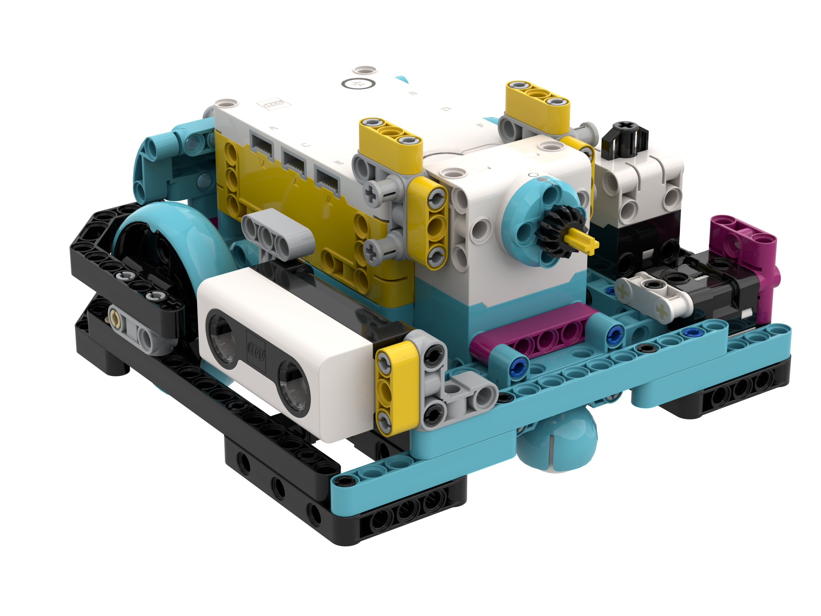
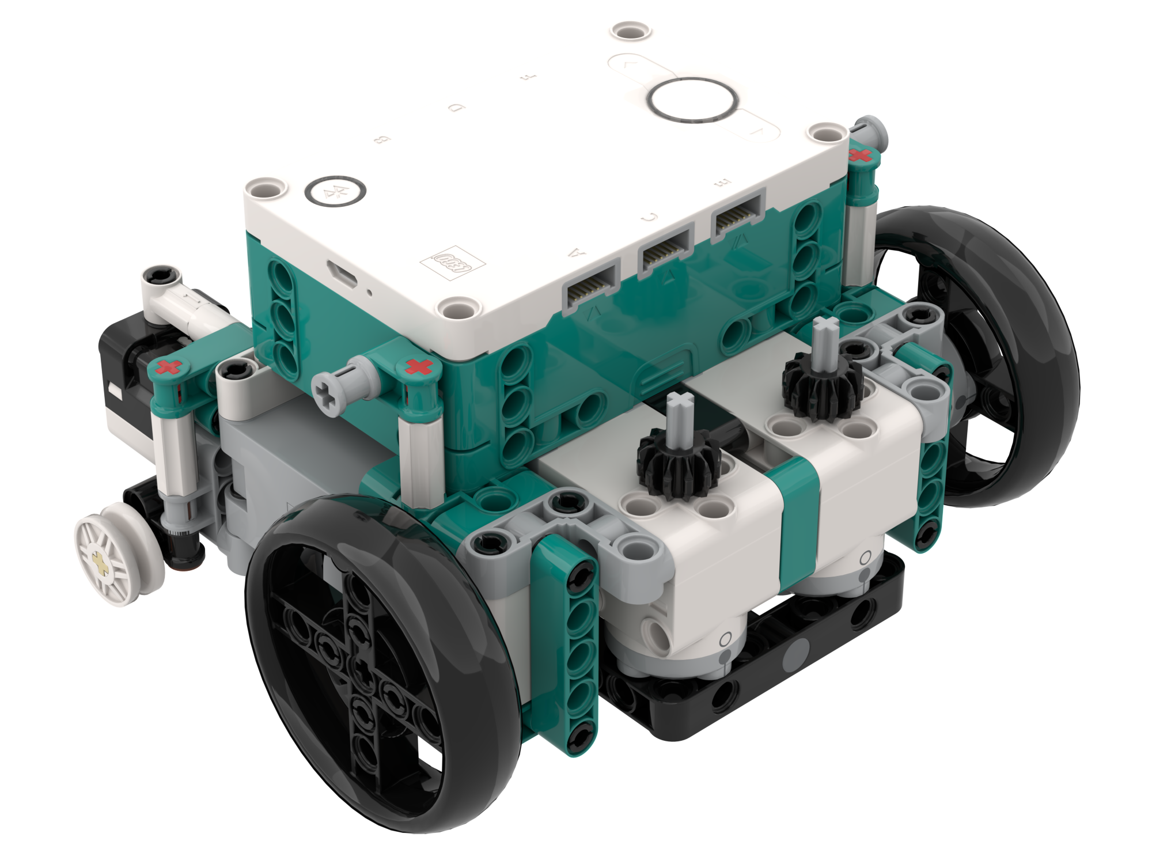
Robot – șasiu de bază
Pentru lecțiile noastre, un robot basic construit cu două motoare de tracțiune ar fi ideal. Poți atașa senzori sau motoare adiționale în funcție de necesar.
Furnizăm instrucțiuni de construcție pentru mai multe modele de roboți de antrenament pe website ul nostru la secțiunea Robot Designs.
Pe măsură ce vom dezvolta conținutul, vom adăuga noi modele de antrenament.
Indiferent de ce tip de robot folosești, fii atent în ce porturi sunt conectate motoarele si senzorii, în oricare din soluțiile prezentate.
Droid Bot IV (SPIKE Prime)
Droid Bot M (Robot Inventor)

Slide 3
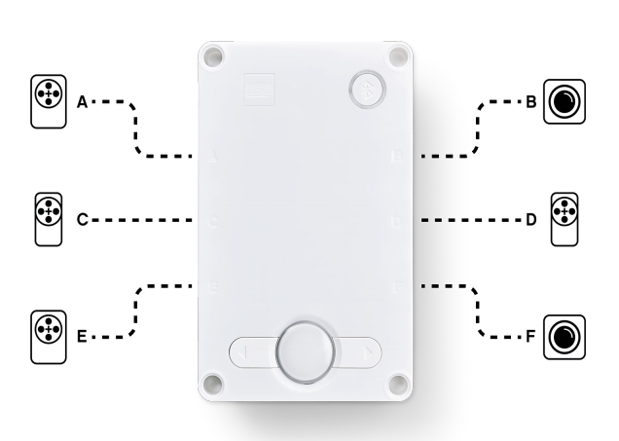
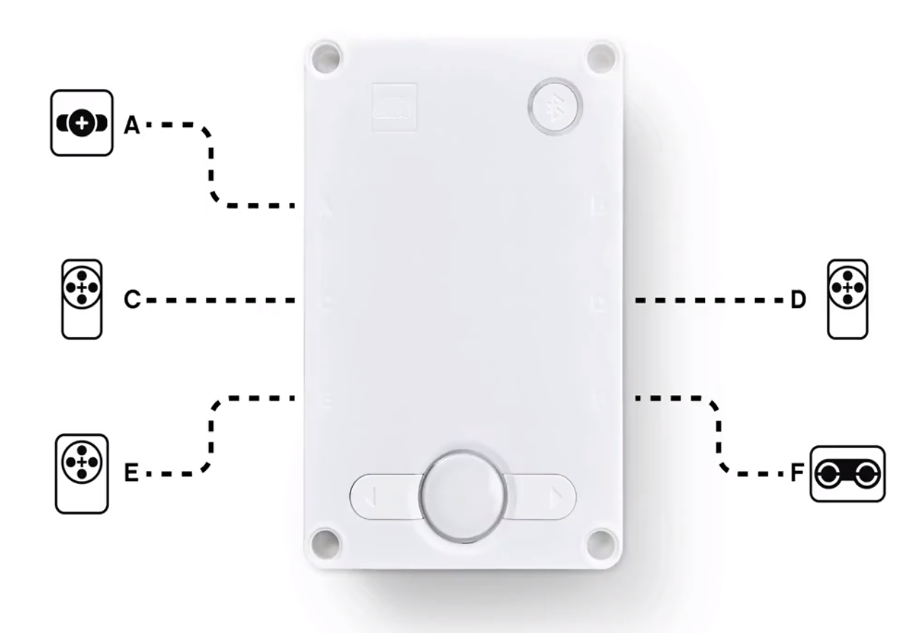
Exemplu de robot: Droid Bot IV
Droid Bot IV este un robot de antrenament personalizat.
Pentru construcția lui am folosit doar piesele disponibile în setul SPIKE Prime Set (45678). Nu a fost nevoie de setul suplimentar.
Toți senzorii sunt montați în avans pentru utilizarea în lecțiile noastre.
Mărimea roții este de 56mm, iar motoarele și senzorii sunt conectate în porturi ca în imaginea de mai jos.
Sunt disponibile instrucțiunile de construcție pentru acest robot.
Droid Bot IV Configuration

Slide 4
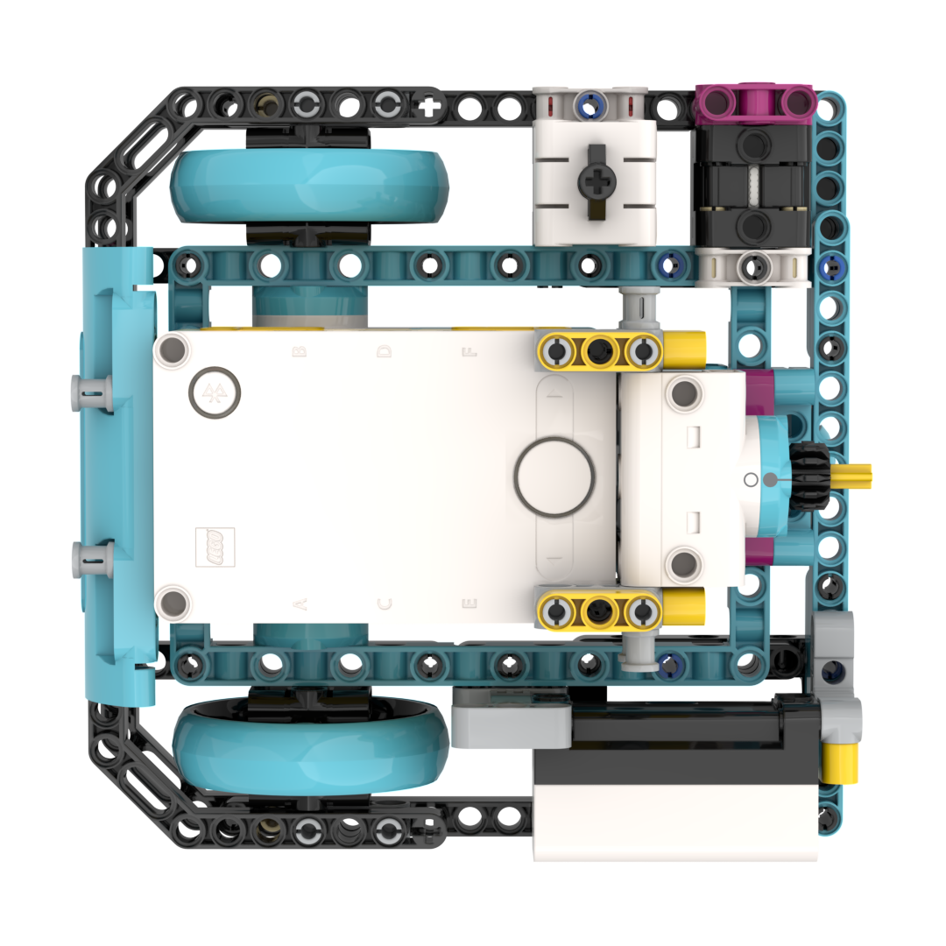
Droid Bot IV ghid de conectare
A: Medium Motor
F: Force Sensor
B: Color Sensor
D: Large Motor
E: Medium Motor
C: Distance Sensor

Slide 5
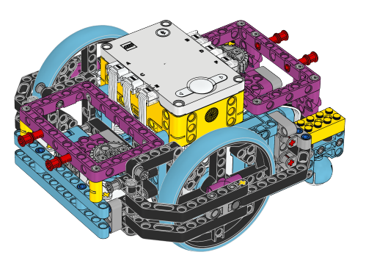
Șasiu de robot avansat(ADB)
Poți utiliza deasemenea și modelul Advanced Driving Base (ADB).
Ai nevoie de setul SPIKE Prime Set (45678) dar și de setul suplimentar SPIKE Prime Expansion Set (45680).
Instrucțiunile pentru construcția acestui robot sunt disponibile în softul SPIKE Prime online: https://education.lego.com/en-us/lessons/prime-competition-ready/assembling-an-advanced-driving-base
Verifică cum sunt configurate porturile pe diagrama din dreapta. Cum toti senzorii nu pot fi conectați în hub în același timp, va fi nevoie să deconectați anumiți senzori din porturi pentru a atașa senzorii de distanță sau cel de atingere utilizați în lecție.
Senzorii de culoare pe modelul ADB nu sunt poziționați optim pentru utilizarea lor în modul Color Mode. (vezi slide-ul următor)
ADB Default settings

Slide 6
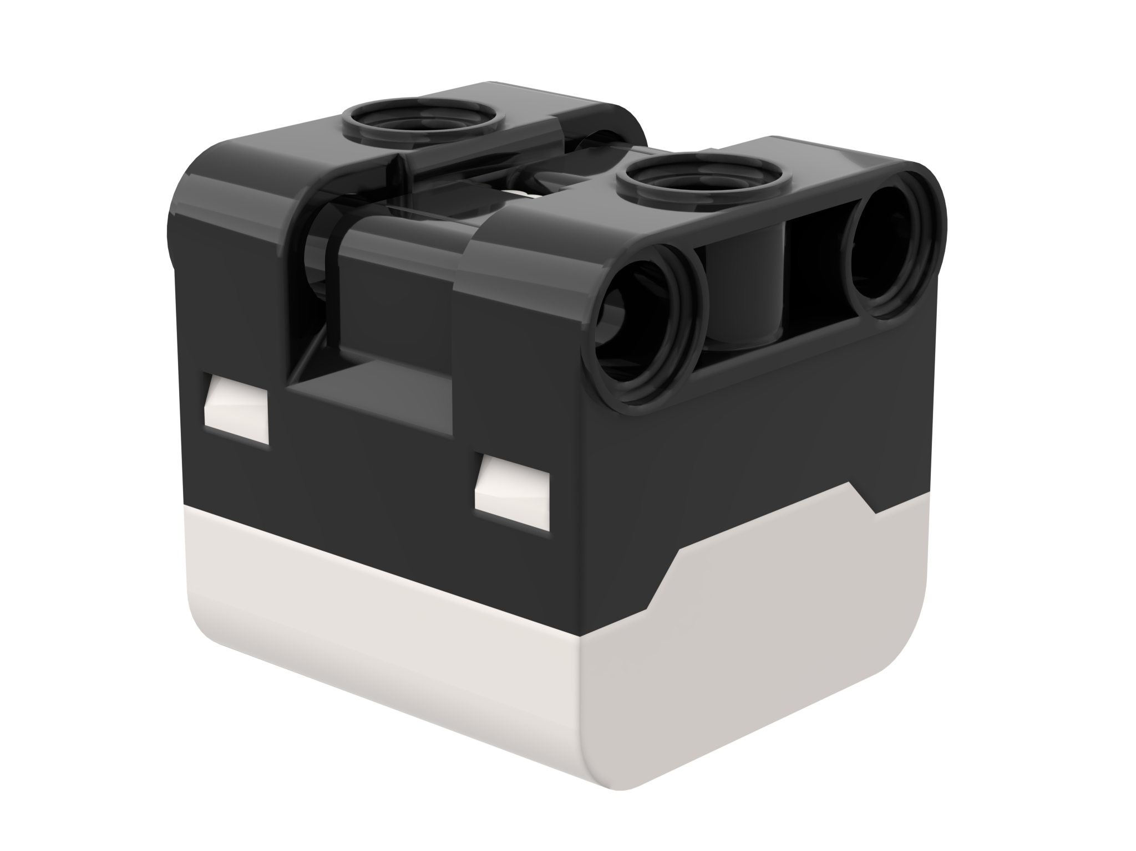
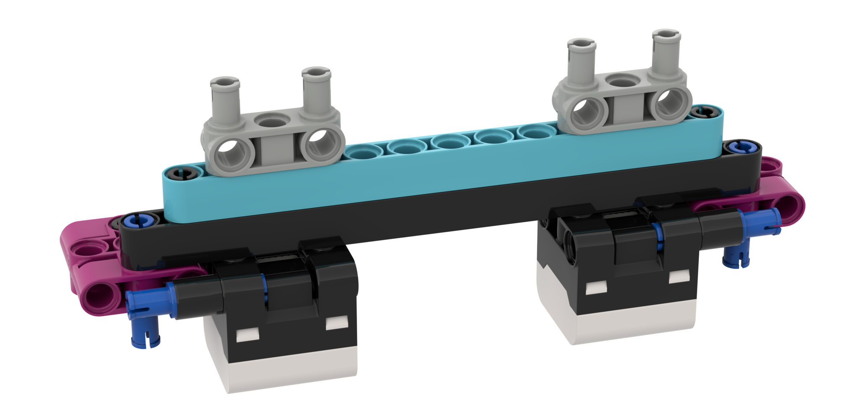
NOTă poziția senzorului de culoare
Pentru a utiliza senzorul de culoare în modul Color Mode pentru a găsi o linie sau pentru a urmări o linie cu tehnica Advanced Driving Base (ADB), trebuie să faci o modificare la design
Locația standard al senzorului de culoare este prea jos în conformitate cu specificațiile SPIKE Prime. Negrul nu poate fi citit corect în modul Color Mode, dacă se utilizează banda izoler sau linia neagra de pe planșa de competiție a FIRST LEGO League challenge.
Senzorul de culoare în ADB este montat la circa 8mm de suprafața, dar distnața optimă de montaj al senzorului în conformitate cu specificații este de 16mm.
Soluția este să ridicăm mai sus senzorul de culoare. Sunt disponibile instrucțiuni pe website.
16mm
2M (2 LEGO Modules)

Slide 7

CREDITS
Această lecție de SPIKE Prime a fost realizată de Sanjay Seshan și Arvind Seshan.
Mai multe lecții sunt disponibile pe www.primelessons.org
Această lecție a fost tradusă în limba romană de echipa de robotică FTC – ROSOPHIA #21455 RO20
This work is licensed under a Creative Commons Attribution-NonCommercial-ShareAlike 4.0 International License.

